Slide 1
컴퓨터비전
기말프로젝트

Slide 2
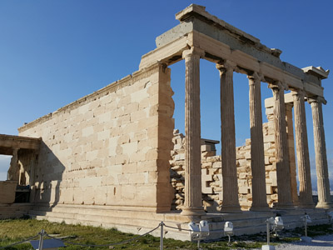
Fianl-Term Project – Color Image Hough 변환
아래 칼라 이미지에 대해 허프변환을 적용하여 직선을 구해 표시할 것
Final-Term_Image.jpg
제출항목
소스코드 파일
Jupyter Notebook (.ipynb) / Python format (.py)
보고서 (Word, HWP)
코드 및 설명
출력 캡쳐
제출기한
12/15 (수) - 자정
예상 결과 출력
요구사항
허프변환은 명암도(그레이) 영상에서 수행
캐니에지는 낮음 임계값 50, 높은 임계값 150으로 지정
직선 표시는 원본 컬러 영상에 표시
거리간격 1픽셀, 각도 간격 1도 지정
직선 임계값 80으로 지정
최대 10개 녹색 직선 표시, 직선 두께 2 지정

